Slide 1

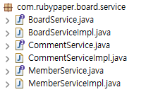


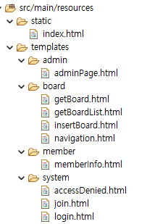

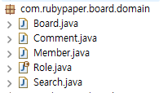
Service
Interface
DispatcherServlet
Controller
ServiceImpl
View(HTML)
Repository
Entity
프레젠테이션 레이어
비지니스 레이어

